Slide 1
LUYỆN TẬP
CHỦ ĐỀ 8: ĐẠI LƯỢNG TỈ LỆ THUẬN

Slide 2





NHẮC LẠI LÍ THUYẾT
1. Định nghĩa
Nếu đại lượng y liên hệ với đại lượng x theo công thức: y = k x
(với k là hằng số khác 0) thì ta nói y tỉ lệ thuận với x theo hệ số tỉ lệ k.
Chú ý: thì ta nói x tỉ lệ với y theo hệ số tỉ lệ
2. Tính chất
Nếu hai đại lượng tỉ lệ thuận với nhau thì:
-Tỉ số hai giá trị tương ứng của chúng không đổi.
-Tỉ số hai giá trị bất kì của đại lượng này bằng tỉ số hai giá trị tương ứng của đại lượng kia.

Slide 3
Bài 1: (Bài 5a – sgk trang 55)
Hai đai lượng x và y có tỉ lệ thuận với nhau hay không nếu:
x | 1 | 2 | 3 | 4 | 5
y | 9 | 18 | 27 | 36 | 45
Giải:
Ta có:
Vậy x và y là hai đại lượng tỉ lệ thuận

Slide 4
Bài 2: (Bài 6 – sgk trang 55)
Thay cho việc đo chiều dài của các cuộn dây thép người ta thường cân chúng. Cho biết mỗi mét dây nặng 25 gam.
a) Giả sử x mét dây nặng y gam. Hãy biểu diễn y theo x.
b) Cuộn dây dài bao nhiêu mét biết rằng nó nặng 4,5kg?
Giải:
a) Mỗi mét dây nặng 25g nên x mét dây sẽ có cân nặng là: 25.x (g)
=> y = 25x
b) Đổi: 4,5 kg = 4500 gam
Nếu cuộn dây nặng 4,5 kg thì cuộn dây dài là:
4500 : 25 = 180 (m)

Slide 5
Bài 3: (Bài toán 2 – sgk trang 55)
Tam giác ABC có số đo các góc là lần lượt tỉ lệ với 1 ; 2 ; 3. Tính số đo các góc của tam giác ABC
Giải:
Theo đề bài ta có: và
Áp dụng tính chất dãy tỉ số bằng nhau, ta có
Ta có
Vậy: số đo các góc của tam giác ABC là:

Slide 6
Bài 4: (Bài 8 – SGK trang 56) Học sinh của ba lớp cần trồng và chăm sóc 24 cây xanh. Lớp 7A có 32 học sinh, lớp 7B có 28 học sinh, lớp 7C có 36 học sinh. Hỏi mỗi lớp phải trồng và chăm sóc bao nhiêu cây xanh, biết rằng số cây xanh tỉ lệ với số học sinh?
Giải:
Gọi số cây xanh lớp 7A, 7B, 7C phải trồng và chăm sóc lần lượt là x, y, z
( cây)
Theo đề bài ta có: và x + y + z = 24
Áp dụng tính chất dãy tỉ số bằng nhau, ta có
Ta có
Vậy: Số cây cần trồng và chăm sóc của lớp: 7A là 8(cây); 7B là 7(cây); 7C là 9(cây)
Ta dựa vào kiến thức nào để có thể tính được số cây mỗi lớp trồng được?
Số cây xanh và số học sinh là hai đại lượng có quan hệ như thế nào?

Slide 7
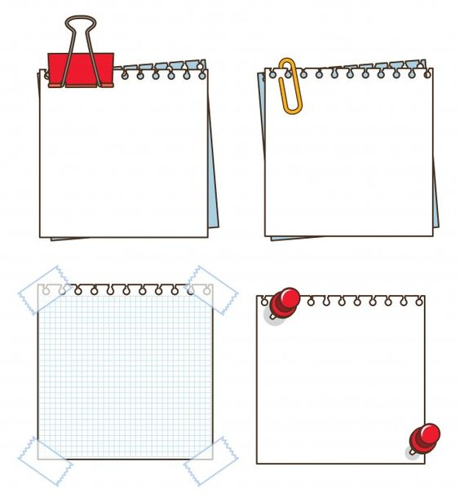
DẶN DÒ
Học định nghĩa tính chất của đại lượng tỉ lệ thuận.
Xem lại bài tập đã sửa.
Làm bài tập:
5b,7;9;10 trang 55,56 SGK.
Chúc các em thật nhiều sức khỏe và học tập tốt!

